Slide 1
স্বাগতম

Slide 2
শিক্ষক পরিচিতি
evwK Avj nvmvb
mnKvwi †gŠjfx
wPk&wZqv b~wiqv `vwLj gv`ªvmv
‡KivYxMÄ, XvKv
baqi.liton@gmail.com

Slide 3
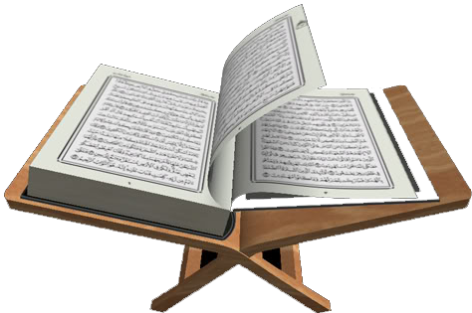
পাঠ পরিচিতি
কোরআন মাজিদ ও তাজবিদ
5ম শ্রেনি
চতুর্থ অধ্যায়
মাখরাজ

Slide 4
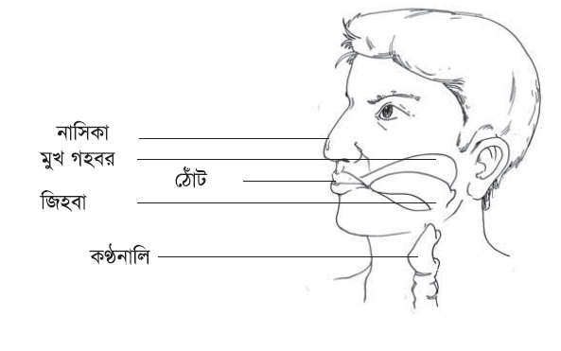
এবার চিত্রটিগুলো লক্ষ্য কর-

Slide 6
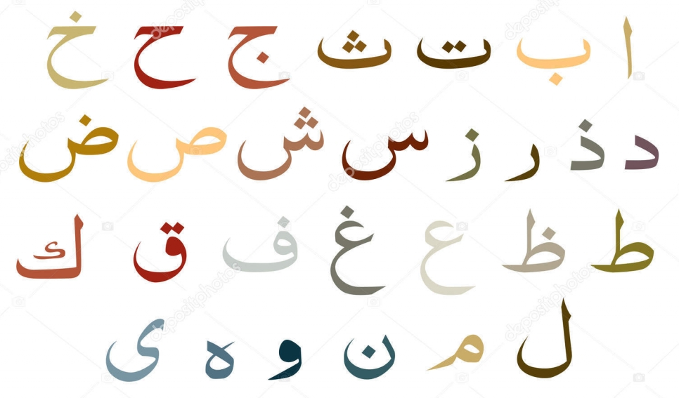
আরবী হরফ সমুহ ......

Slide 7
শিখনফল
এ পাঠ শেষে শিক্ষার্থীরা-
মাখরাজ শব্দের অর্থ বলতে পারবে
মাখরাজ এর পরিচয় বলতে পারবে
মাখরাজ কয়টি ও মুখের কয়টি স্থানে অবস্থিত তা ব্যাখ্যা করতে পারবে

Slide 8
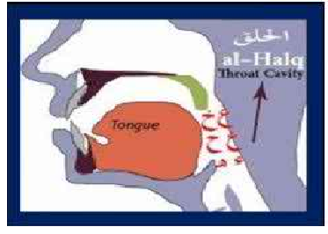
মাখরাজ অর্থ-
বের হওয়ার স্থান
উচ্চারণের স্থান

Slide 9
আরবি হরফ মোট ২৯টি।

Slide 10
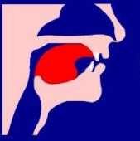
মাখরাজ
১৭ টি

Slide 11
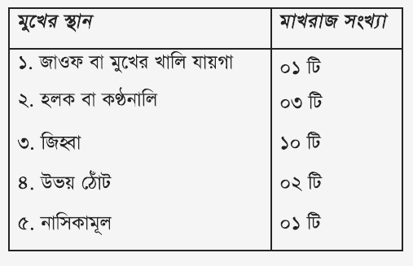
১৭টি মাখরাজ মুখের ৫টি স্থানে অবস্থিত

Slide 12
1 নং মাখরাজ

Slide 13
২নং মাখরাজ

Slide 14
৩নং মাখরাজ

Slide 15
৪নং মাখরাজ

Slide 16
৫নং মাখরাজ

Slide 17
৬নং মাখরাজ

Slide 18
৭নং মাখরাজ

Slide 19
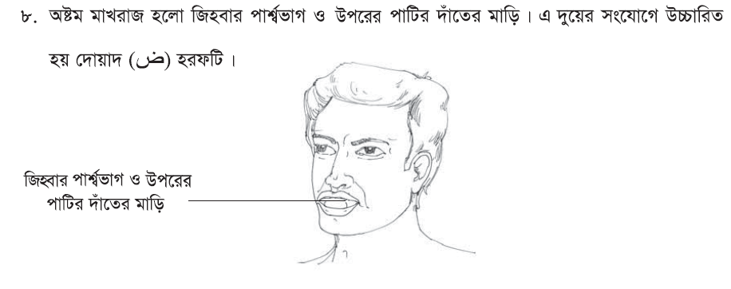
৮নং মাখরাজ

Slide 20
9 bs
মাখরাজ

Slide 21
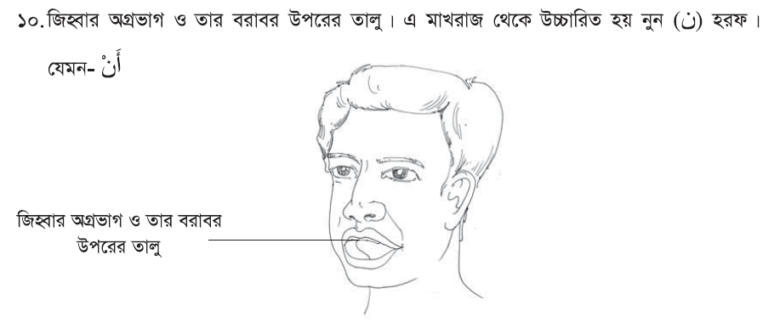
10 নং মাখরাজ

Slide 22
১১নং মাখরাজ

Slide 23
১২নং মাখরাজ

Slide 24
১৩নং মাখরাজ

Slide 25
১৪নং মাখরাজ

Slide 26
১৫নং মাখরাজ

Slide 27
১৬নং মাখরাজ

Slide 28
১৭নং মাখরাজ

Slide 29
একক কাজ
আরবি বর্ণগুলো লিখে দেখাও।

Slide 30
মুল্যায়ন
মাখরাজ শব্দের অর্থ কী?
মাখরাজ কাকে বলে?
মাখরাজ মোট কতটি?
১নং মাখরাজ কী? এ স্থান থেকে কয়টি হরফ উচ্চারিত হয় ও কী কী?

Slide 31
দলীয় কাজ
শুদ্ধভাবে কুরআন তিলাওয়াতে মাখরাজের গুরুত্ব বিশ্লেষণ কর?

Slide 32
বাড়ির কাজ
বিশুদ্ধভাবে কুরআন তিলাওয়াতে মাখরাজ শিক্ষার গুরুত্ব ব্যাখ্যা কর।

Slide 33
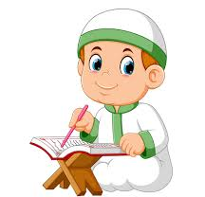
Avjøvn nv‡dR

